Slide 1

The Walt Disney Company

Slide 2
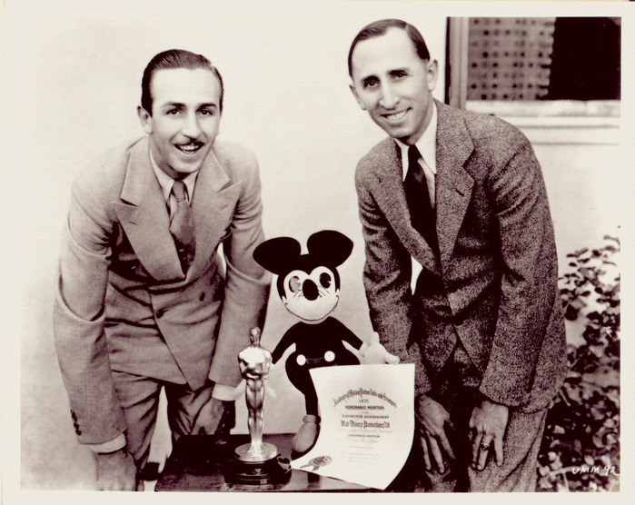

The Walt Disney Company— одна з найбільших корпорацій індустрії розваг у світі. Заснована 16 жовтня 1923 братами Волтером і Роєм Діснеями як невелика анімаційна студія, в наш час є однією з найбільших голлівудських студій, власником 11-ти тематичних парків і двох аквапарків, а також декількох мереж телерадіомовлення, до числа яких відноситься Американська телерадіомовна компанія (Ей-Бі-Сі).

Slide 3


Штаб-квартира компанії Волта Діснея і основні виробничі потужності зосереджені в підрозділі Walt Disney Studios (студія Волта Діснея) в місті Бербанк, штат Каліфорнія, США.

Slide 4



Датою заснування The Walt Disney Company вважається 16 жовтня 1923 року, коли Маргарет Вінклер уклала з Волтом Діснеєм контракт на створення серії мультфільмів «Комедії Аліси».

Slide 5



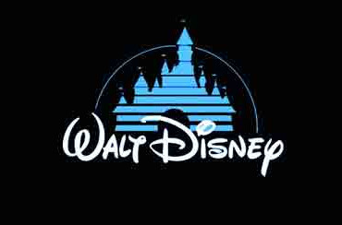
Через 9 років був знятий перший повнометражний мультфільм студії — «Білосніжка і семеро гномів», а в роки Другої світової війни на екрани вийшли «Піноккіо», «Фантазія», «Дамбо» і «Бембі».

Slide 6

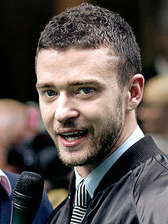
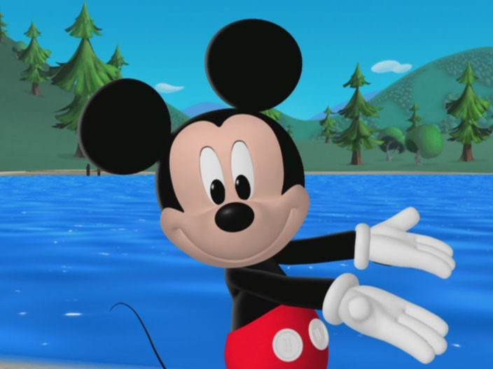


1950 рік був ознаменований випуском ряду успішних проектів: першого ігрового фільму компанії Disney «Острів скарбів», мультфільма «Попелюшка», а також першого різдвяного телешоу Волта Діснея. Пізніше з'явилася передача під назвою «Клуб Міккі Мауса», яка швидко перетворилась в одну з найпопулярніших дитячих телепрограм. Учасники цієї передачі стали зірками світового масштабу — це і Джастін Тімберлейк, і Крістіна Агілера, і Брітні Спірс, і багато інших.

Slide 7

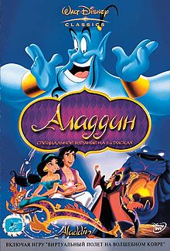
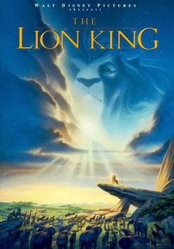
На екрани виходять «Русалонька», «Красуня і Чудовисько», «Аладдін» та «Король Лев», один з найкасовіших фільмів в історії кінематографії.

Slide 8

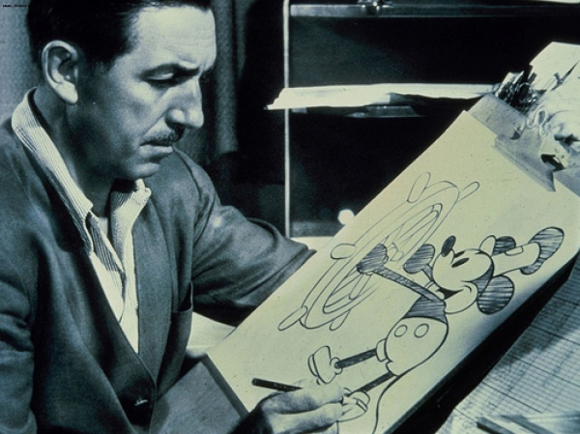
Картина «Історія іграшок» 1995 року стає першим повнометражним мультфільмом, знятим методом комп'ютерної анімації

Slide 9
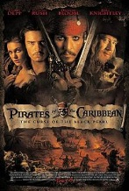

У 2003 році зразу два фільма Disney принесли касові збори більше 300 млн доларів: «Пірати Карибського моря: Прокляття «Чорної перлини» і «У пошуках Немо».

Slide 10


За вісім десятиріч The Walt Disney Company створила репутацію компанії № 1 в області сімейних розваг. Почав свій шлях у якості крихітної студії мультиплікаційних фільмів в 1920-х роках, сьогодні вона виросла до масштабу однієї з найбільших корпорацій світу і продовжує веселити мільйони сімей по всьому світу.

Slide 11
Студія Діснея є одним із найбільших гравців на сучасному медійному ринку. Попри те, що саме завдяки їхнім блискучим роботам, таким як Русалонька, у світі знову виник інтерес до анімаційних фільмів, що згас був у вісімдесятих, багато сучасних студій, такі як DreamWorks і Pixar, часто висміюють різноманітні діснеївські кліше в своїх картинах. У мультиплікаційному серіалі Південний парк, що славиться своїм досить різким гумором компанія взагалі представлена в образі «Корпорації зла».
Водночас, компанія постійно піддається критиці з боку різних громадських і релігійних організацій у США. Зокрема, такі консервативні релігійні організації як «Католицька ліга», «Асамблея Бога», а також «Американська сімейна асоціація» бойкотували студію Діснея за підтримку гомосексуальних людей. Крім того, на адресу компанії звучали такі звинувачення, як порушення умов праці на фабриках, расизм і недбале ставлення до навколишнього середовища.

